Slide 1
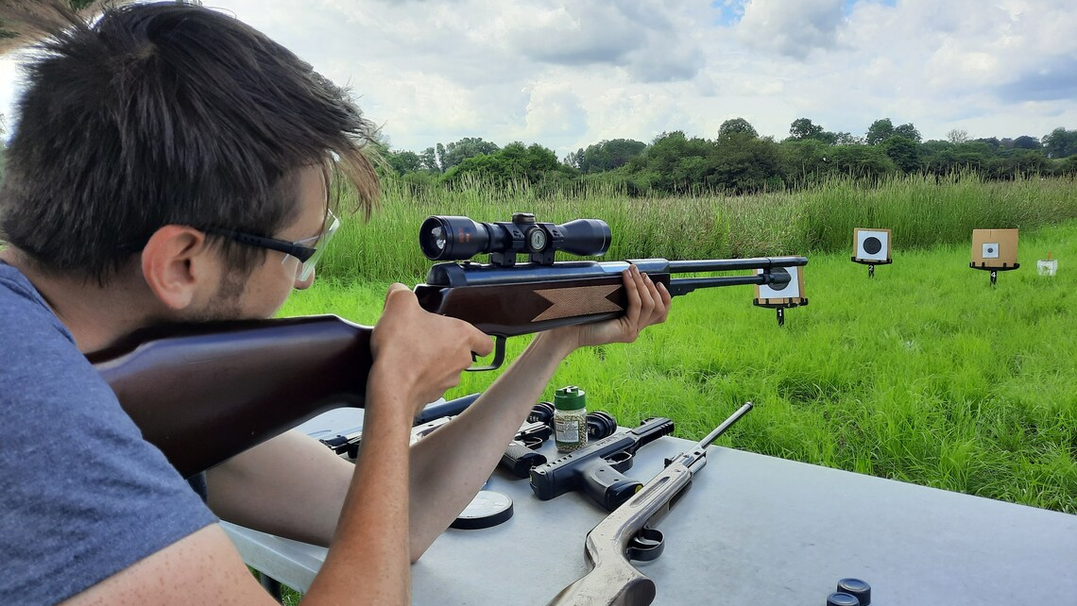
Vzduchovky

Slide 2
Obsah
Čo je to vzduchovka
Legislatíva SR
História
Použitie
Typy vzduchoviek
Strelivo a kalibre

Slide 3
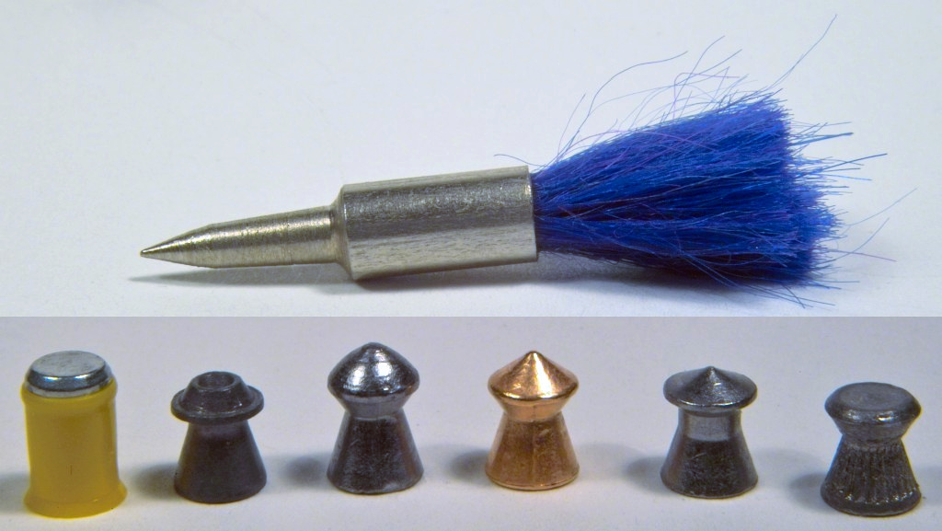
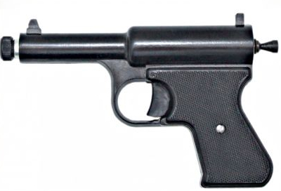
Čo je vzduchovka?
Krátka alebo dlhá zbraň, ktorá na výstrel projektilu používa stlačený vzduch alebo iný stlačený plyn - na rozdiel od bežnej palnej zbrane, ktorá používa plyn, vznikajúci z chemickej reakcie v momente výstrelu (napr. horenie strelného prachu).
Najbežnejšie používaným strelivom je diabolka, brok, šípka,...

Slide 4
Legislatíva
Je v Zákone o zbraniach a strelive (190/2003) charakterizovaná v §7 Zbraň kategórie D (ods. 1, písmeno b))
Nadobúdať sa môže od 18 rokov a kinetická energia strely na ústí hlavne nesmie presiahnuť 17J (ak je energia vyššia ako 17J je to už zbraň kat. C a treba zbrojný preukaz)
Držiteľ takejto zbrane:
Je povinný mať pri sebe pri manipulácií doklad totožnosti
Nesmie zbraň nosiť alebo prepravovať na verejne prístupných miestach viditeľne, okrem účasti na kultúrnej činnosti.
Streľba zo zbrane kategórie D uvedenej v § 7 ods. 1 písm. a) až d), g), h) a n) je zakázaná na mieste, kde môže byť ohrozený život alebo zdravie osôb alebo spôsobená škoda na majetku.

Slide 5
História
Vzduchovky sú príkladom najstaršej pneumatickej technológie.
Najstaršia vzduchovka bola vyrobená okolo r. 1580 sa nachádza sa v múzeu Livrustkammaren v Štokholme.
Najväčší rozmach v 17-19. stor. sa používali vo väčších kalibroch (.30, .51) na lov zveri. V porovnaní s palnými zbraňami strieľali rýchlejšie, bez problémov aj v daždi, boli tichšie a nedymili – neprezrádzali polohu strelca)
V 18. storočí sa vzduchovky aktívne používali aj v armádach napr. Francúzsko, Rakúsko, ale aj iné mali špeciálnej jednotky ostreľovačov. (vzduchovka Girardoni)
Prvá komerčne dostupná a masovo vyrábaná vzduchovka sa začala predávať v roku 1886 v meste Plymouth v Michigane a vyrábala ju firma William F. Markham's Markham Air Rifle Company
Notes:
Puška mala 1,2m, vážila 4,5kg. Nádoba na vzduch bola odnímateľná a tvorila zadnú časť pažby. Projektily bol cal .51 (13mm) olovené gule, uložené v tubusovom zásobníku

Slide 6
História
Prvá vojenská vzduchovka Girardoni
Zbraň vyvinul v rokoch 1786-1796 v Tyrolsku hodinár, mechanik a puškár Bartholomäus Girardoni.
Puška mala dĺžku 1,2m a vážila 4,5kg. Nádoba na vzduch bola odnímateľná a tvorila zadnú časť pažby. Projektily boli olovené gule kalibru .51 (13mm), uložené v tubusovom zásobníku
Dostrel bol 114m pri plnom rezervoári a účinnosť približne ako 9x19mm Luger
Skúsený strelec vedel 20-ranový zásobník vystrieľať približne za pol minúty

Slide 7
Použitie
Lov - škodnej a drobnej zveri, v prípade výkonnejších vzduchoviek aj diviak či jeleň
Rekreačná streľba (po angl. plinking)
Súťažná streľba
ISSF alebo olympijská streľba na 10 m puška a pištoľ
FT - Field target a HFT - Hunter field target (7 až 50m)
Benchrest / Extreme benchrest
Veterinárne účely - uspávacie zbrane
Ozbrojené zložky – napr. špeciálne zbrane na demonštrácie
Šport (napríklad airsoft a paintball)

Slide 8
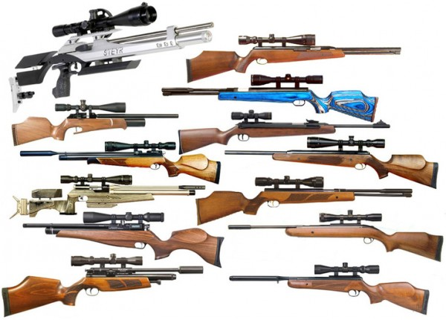
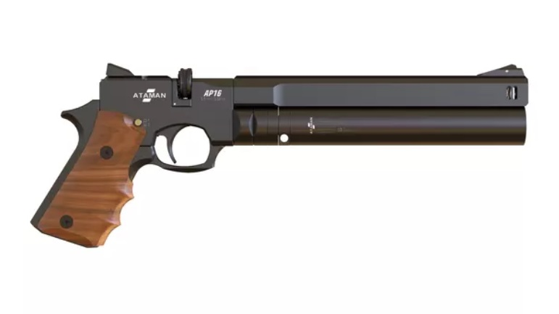
Typy vzduchoviek
Typ
Krátke – pištole
Pušky
Pohon
Pružinové
Gas spring
Pneumatické
Plynové
PCP – precharged pneumatic

Slide 9
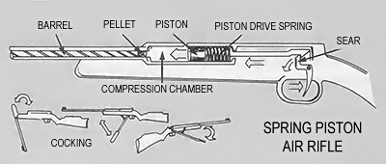
Pružinové vzduchovky
Princíp streľby využíva silu stlačenej pružiny tlačiacej na piest, ktorý v kompresnej komore stláča vzduch, ktorý po dosiahnutí potrebného tlaku vystrelí projektil.
Vzduch sa pri stláčaní v kompresnej komore na krátky čas zahrieva na vysokú teplotu - Adiabatický dej
Pri použití nevhodného maziva môže dôjsť k tzv. dieseling efektu
Typy:
Zlamovacia hlaveň
Pevná hlaveň – nabíjanie pákou pod, nad alebo vedľa hlavňe
Elektrický pohon (napr. airsoftové zbrane)
Nevýhody – sú hlučné, po každom výstrele ich treba natiahnuť a majú silný spätný ráz a vibrácie, aby boli presné treba ich vedieť správne držať ☺

Slide 10
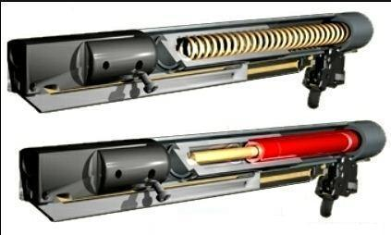
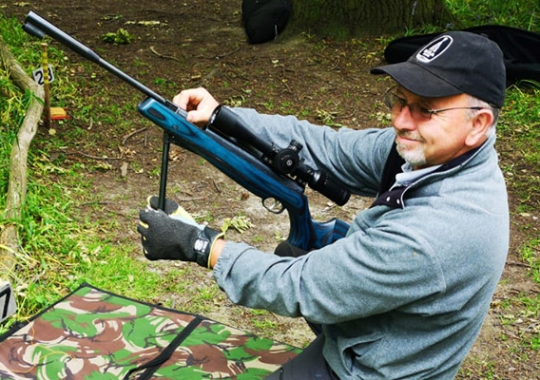
Gas spring vzduchovky
Princíp streľby využíva silu stlačeného inertného plynu tlačiaceho na piest, nahrádza strunu u predošlého typu.
Výhody: vzduchovku môžem nechať natiahnutú na veľmi dlhý čas bez rizika straty výkonu (únava pružiny), menší spätný ráz, vyššia presnosť, stabilný výkon pri nízkych teplotách
Nevýhody – vysoké nároky na presnosť výroby a vyššia cena

Slide 11
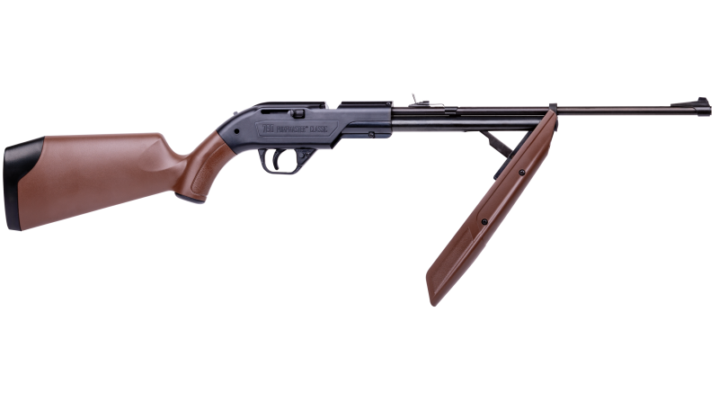
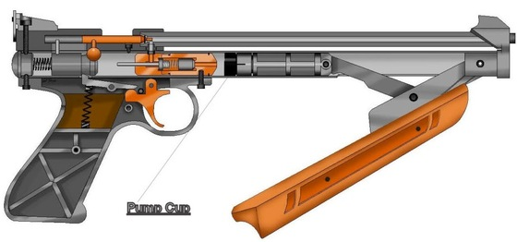
Pneumatické vzduchovky
Na pohon projektilu využívajú stlačený vzduch – ktorý je uložený vo vzduchovej komore a pri výstrele je ventilom prepustený do hlavne.
Stláčanie vzduchu sa robí pumpou vstavanou do zbrane a sila výstrelu sa reguluje počtom zapumpovaní.
V rokoch 1970 až 1990 sa využívali v súťažnej streľbe na 10m
Výhody: takmer žiadny spätný ráz, vysoká presnosť, pomerne jednoduchá obsluha a údržba, nízka cena

Slide 12
PCP vzduchovky (precharged pneumatic)
Pohon projektilu zabezpečuje stlačený vzduch rovnako ako pri pneumatických zbraniach, rozdiel je však v tom, že vzduch je v zásobníku (tzv. vzdušník), ktorý má väčší objem a umožňuje používať vyšší tlak (až do 300 Bar.)
Pri výstrele udiera kladivko na ventil vzdušníku, ktorý prepúšťa určité množstvo stlačeného vzduchu do hlavne. Podľa typu ventilu delíme PCP vzduchovky na regulované a neregulované
Zásobník na vzduch sa plní vysokotlakou ručnou pumpou alebo prepúšťaním stlačeného vzduchu z tlakovej flaše napr. potápačská fľaša.
Kvôli potrebe vysokotlakých vzdušníkov a plniacich zariadení sa obstarávacia cena pohybuje vysoko nad inými typmi vzduchoviek.

Slide 13
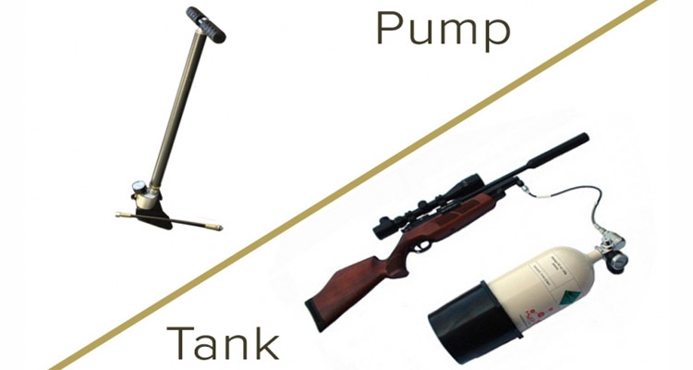
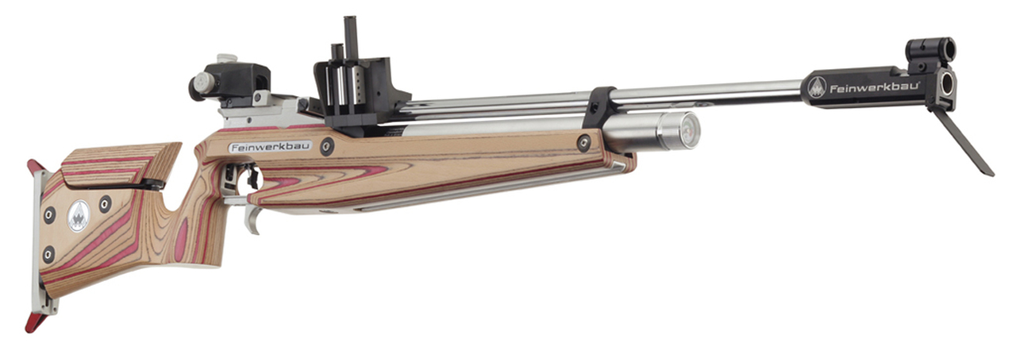
PCP vzduchovky (precharged pneumatic)
Výhody: vysoká presnosť a pohodlnosť streľby bez pridanej námahy, vysoký počet výstrelov na jedno naplnenie (v závislosti od nastavenia výkonu zbrane a veľkosti vzdušníka), široká škála zbraní a možnosť regulácie výkonu.
Nevýhody: vysoká obstarávacia cena, potreba ďalšieho príslušenstva, servis

Slide 14
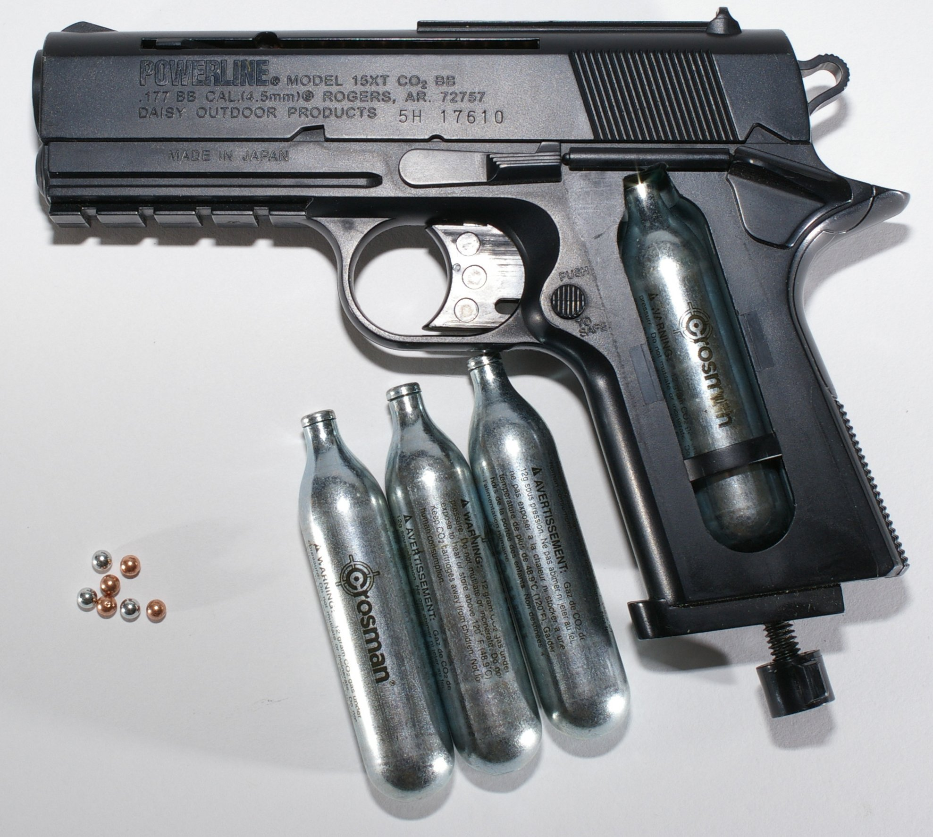
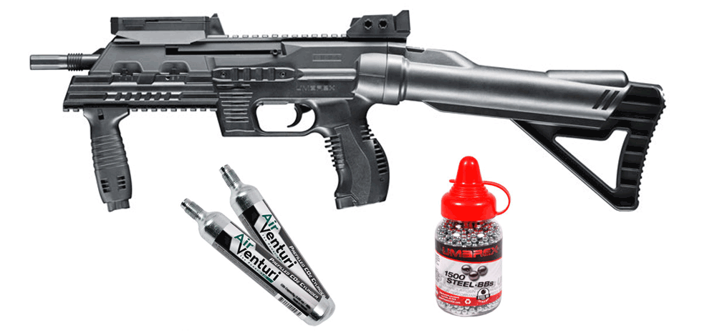
Plynové vzduchovky
Na pohon projektilu sa využíva stlačený plyn z nádobky vloženej do zbrane najčastejšie CO2 bombičky, ktorý po častiach uniká údermi kladivka na prepúšťací ventil.
Výhody: ako pri PCP, zbraň netreba naťahovať, jednoduchá streľba, možnosť strieľať aj v režime semi-auto, nízka obstarávania cena, realistický vzhľad
Nevýhody: pomerne vysoká cena bombičiek, ktoré sa nedajú plniť, potenciálne nestabilný výkon pri rýchlej streľbe (ochladzovanie bombičky a zmena rýchlosti splyňovania CO2), nízka presnosť pri použití brokov (BB).

Slide 15
Strelivo a kalibre
Vzduchovky sa rovnako ako palné zbrane vyrábajú v rôznych kalibroch
Najčastejšie sú projektily vyrábané z olova (vzhľadom na jeho toxicitu pre organizmy sa postupne nahrádza bezolovnatými variantmi.
Bežne používané kalibre
.177 (4,5mm) – najpoužívanejší vzduchovkový kaliber na svete, je štandardom na medzinárodných súťažiach ISSF na 10m. Výhodné balistické parametre, používa sa aj na lov drobnej zveri a škodcov.
.22 (5,5mm) – veľmi populárny a celosvetovo asi najrozšírenejší na lov drobnej zveri a škodcov, taktiež aj pre súťažnú streľbu mimo ISSF, tj. FT, HFT a Benchrest.
Menej rozšírené kalibre:
.20 (5mm), .25 (6,35mm), .30 (7,62mm) až po .87 (22,1mm)

Slide 16
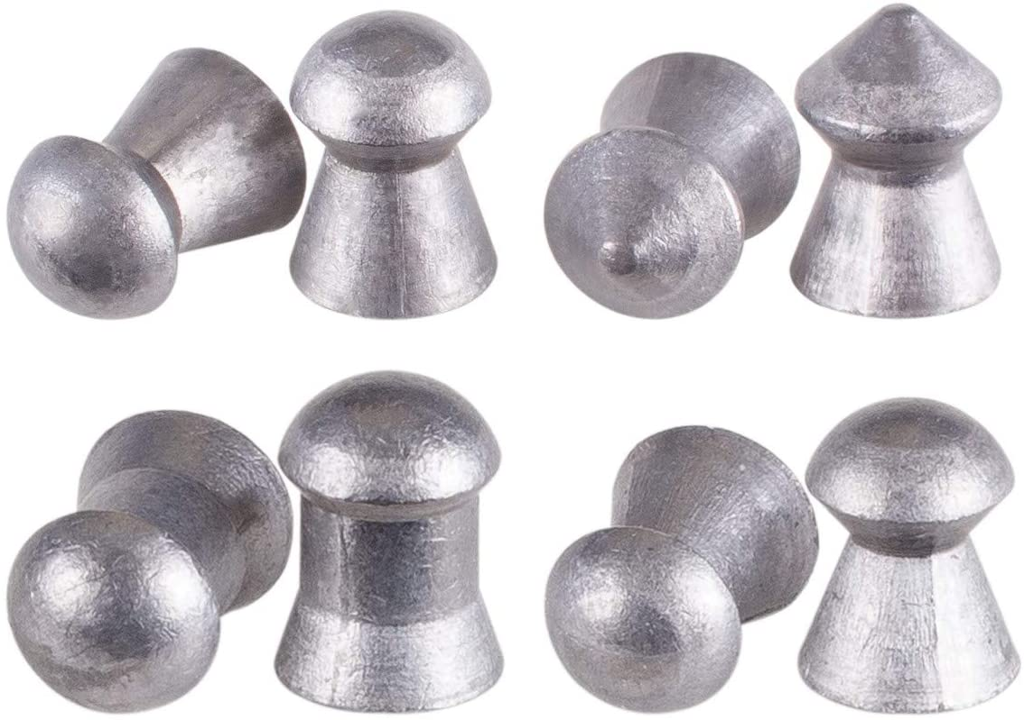
Diabolky
Všeobecne najpoužívanejší typ projektilu do vzduchových zbraní, prevažne vyrábaný z olova a prímesí na dosiahnutie vhodných vlastností.
Má podobné stabilizačné vlastnosti ako bedmintonový košík – je stabilizovaný aerodynamickým odporom.
Dizajn diaboliek ich predurčuje na podzvukové úsťové rýchlosti (270-300m/s) *rýchlosť zvuku - 343 m/s (pri prekročení dochádza k nestabilnému letu)
Majú nízky odpor v hlavni a dobre tesnia vďaka pružnej sukničke, ktorá sa vplyvom tlaku vzduchu pritlačí k vývrtu hlavne.

Slide 17
Slug
Projektil tvarom pripomínajúci bežný projektil do palných zbraní
Keďže moderné technológie umožňujú vzduchovkám dosahovať vysoký výkon a tým pádom vysoké úsťové rýchlosti vhodné pre slug (300+ m/s). V legálnych medziach výkonu v SR do 17J sú však nepoužiteľné.
Oproti diabolkám majú nižší balistický koeficient a lepšie balistické vlastnosti na dlhšie vzdialenosti – výrazne predlžujú účinný dostrel až na vzdialenosti 200+m

Slide 18
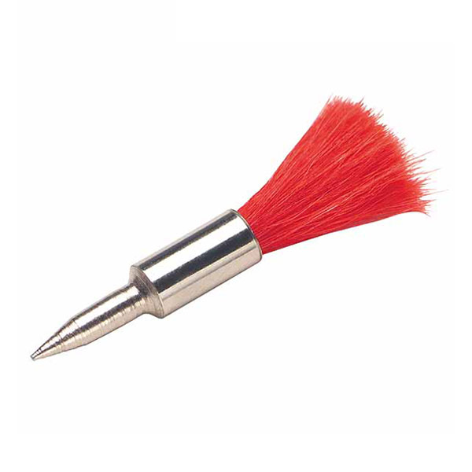
BB a iné typy
BB (Ball Bearing) - najzákladnejší typ streliva pre vzduchovky, zväčša kaliber .177. Vyrobené z ocele, medi, olova či iného materiálu. Kvôli ich tvaru nie sú vhodné na presnú streľbu na dlhšie vzdialenosti.
Masovo používané hlavne v USA so vzduchovkami Daisy tzv. BB guns.
Používajú sa hlavne na plinking, indoorovú zábavnú streľbu, tréning detí najmä kvôli cene lebo sú výrazne lacnejšie ako diabolky resp. slugy.
Veľmi populárne Airsoft strelivo v plastovom prevedení kalibru 6mm
Šípky – oceľové šípky s vlepenými chĺpkami, ktoré svojim odporom strelu stabilizujú. Populárne hlavne na kolotočoch a hodových oslavách. Nie sú stabilizované vývrtom, preto nie sú veľmi presné.

Slide 19
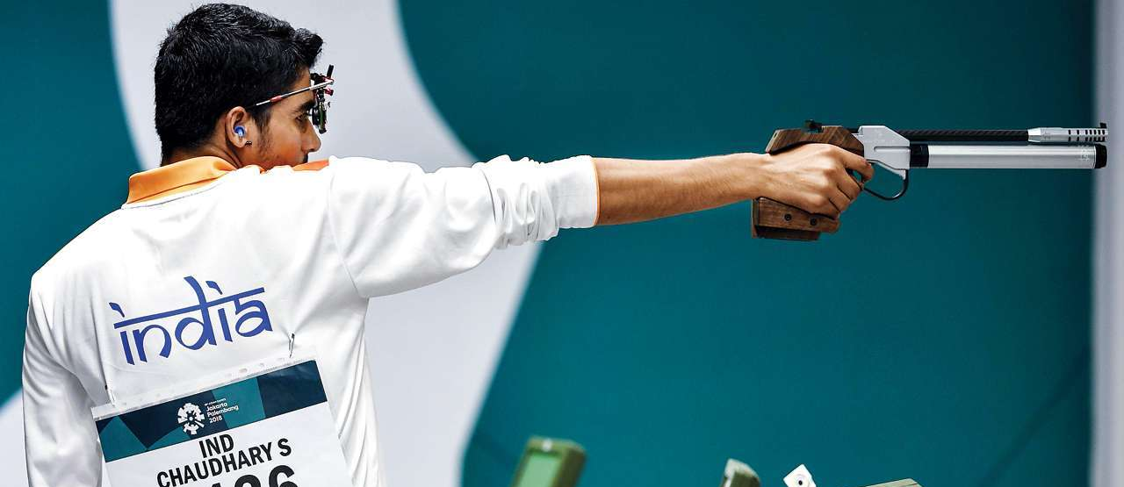
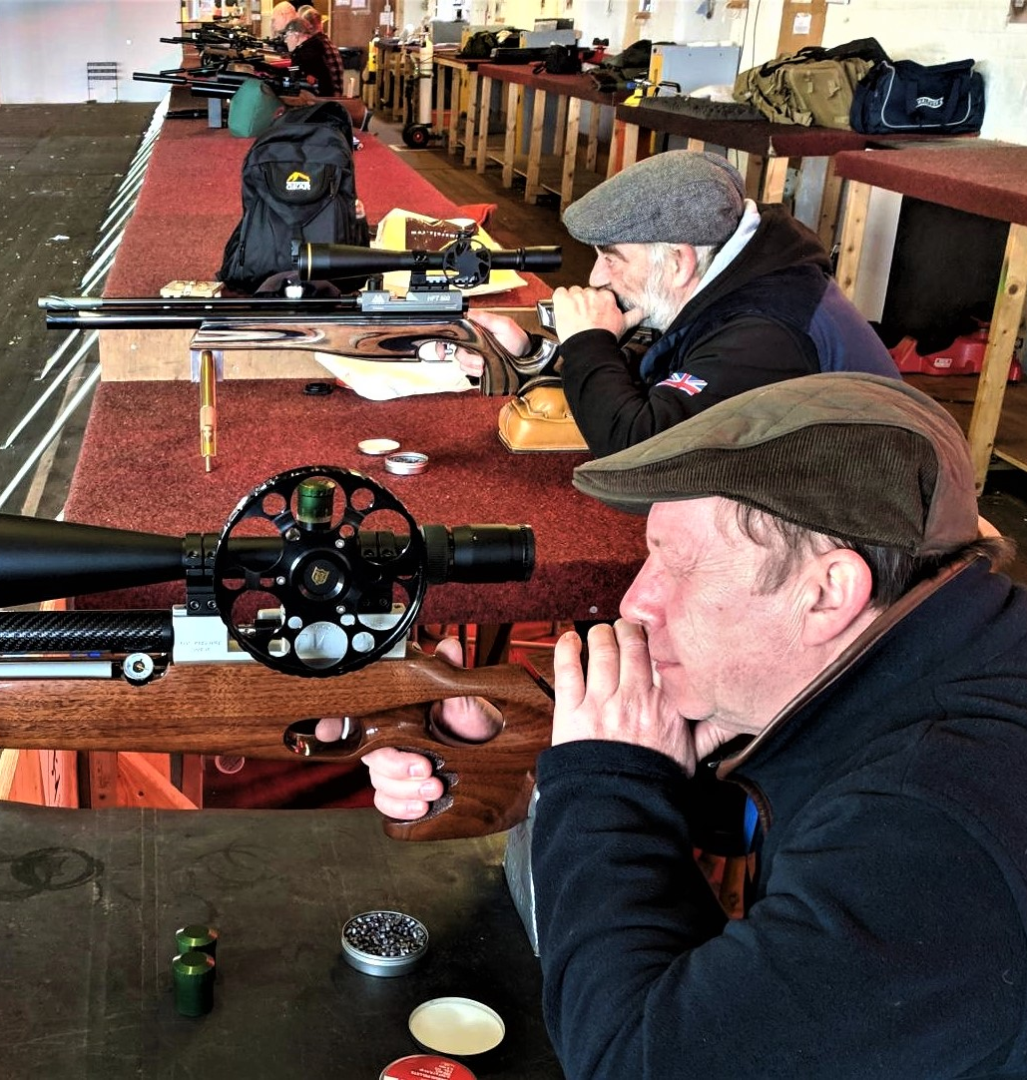
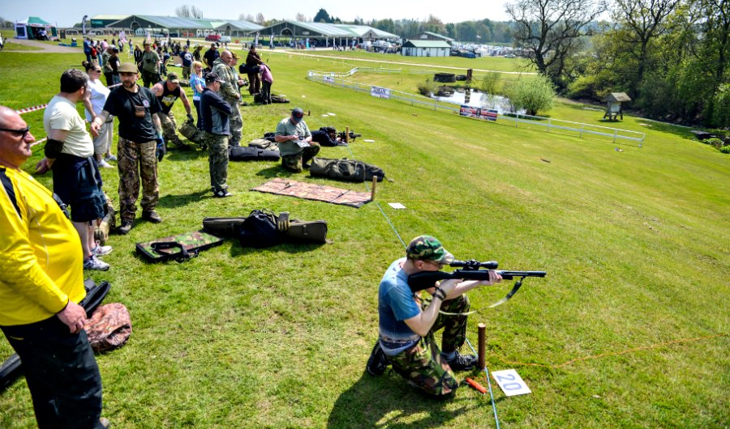

Slide 20
Ďakujem za pozornosť

